Slide 1
Час српског језика реализован путем учења на даљину
Аутор: Неда Цвејић, професор српског језика и књижевности
Школа: ОШ „Наталија Нана Недељковић“, Крагујевац

Slide 2
Методички подаци о часу
Време реализације: 13.05.2020.
Начин реализације: Гугл учионица
Одељење: 7/2
Наставна јединица: „Мртво море“, Радоје Домановић
Тип часа: утврђивање
Циљеви часа:
- проширивање знања о алегоријско-сатиричној приповеци уочавање, закључивањем и усвајањем;
- развијање критичког мишљења кроз решавање истраживачких и проблемских задатака;
- подстицање ученика да уче кроз игру, долазе до закључака, истичу кључне појмове, сами бирају начин учења, облик рада и материјале;
Облици рада: фронтални, индивидуални, у пару, групни
Наставне методе: дијалошка, текстуална, истраживачка, стваралачка, кооперативног учења, критичког мишљења

Slide 3
Методички подаци о часу
Исходи часа:
- Ученици су у стању да:
- уоче одлике алегоријско-сатиричне приповетке;
- самостално наводе примере ироније;
- повезују књижевна дела са свакодневним животом;
- упоређују, повезују, допуњавају, примењују, креирају и износе свој став, образлажући га;
- изразе се у електронском облику коришћењем датих ИКТ средстава
Коришћени материјали и алати:
- квиз направљен у дигиталном алату QuizYourFriends
https://www.quizyourfriends.com/take-quiz.php?id=2005241403379732&lnk&
- анкета направљена у дигиталном алату Google Forms
https://docs.google.com/forms/d/e/1FAIpQLSc1sNx9lkClnqa17Dy12imHAsLz6awlpLK-JylgvdA9AQwXWQ/viewform?vc=0&c=0&w=1

Slide 4
Ток часа
Уводни део часа:
Ученици су одиграли асоцијацију коју је наставник поставио као задатак. Коментаре су остављали у стриму. Циљ је био развијање унутрашње мотивације.
МОРЕ
песак | рубин | жалост | снег
сунце | љубав | ноћ | чедност
маслачак | срце | хумор | светлост
ЖУТО | ЦРВЕНО | ЦРНО | БЕЛО

Slide 5
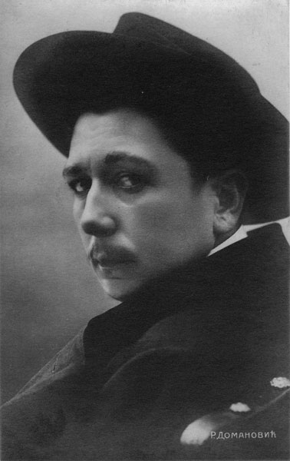
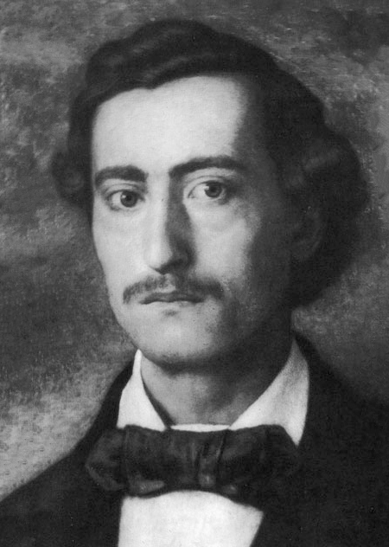
Главни део часа
Ученици су имали задатак да истраже ко је био Радоје Домановић. У складу са тим, припремљена им је кратка провера знања. Ученици у стриму одговарају, аргументовано образлажу ставове.
1. Заокружи чињенице, не мишљења, о Радоју Домановићу:
а) српски је сатирични приповедач
б) бројне школе носе његове име јер је најутицајнији српски књижевник
в) умро је од туберкулозе у 35. години живота
г) најбољи је и најрепрезентативнији представник реализма
2. На којој слици је Радоје Домановић?

Slide 6
Главни део часа
Активност која следи је укрштеница. Поред поља укрштенице која треба да попуне налазе се назнаке, упутства, кључни појмови који воде до тачног одговора. У коментарима ученици наводе и образлажу своје одговоре, помажу једни другима, допуњавају се.
__ __ М __ __ __ __ __ __ 1. Презиме аутора приповетке
__ Р __ __ __ __ __ 2. када се речима даје супротан смисао од оног који имају, користи се
__ __ Т__ __ __ 3. књижевно дело у коме се на духовит и подругљив начин оштро
__ __ __ __ __ __В __ __ осуђују неке појаве у друштву
__ __ __О __ __ 4. писац представља друштвене промене у Србији за време владавине
М __ __ __ династије Обреновић
__ __ __ __ О __ __ __ __ __ 5. име аутора приповетке
__ __ __ __ __ Р __ __ __ 6. Домановић исмева и критикује људске...
__ __ Е __ __ __ __ __ 7. књижевна врста је...
8. сликовит начин говора, писања или приказивања у књижевности и уметности, који има другачији смисао од оног који се непосредно даје
9. синтагма мртво море по врсти је

Slide 7
Главни део часа
Претходно, на часу обраде, ученицима су дати истраживачки задаци за рад у паровима. С обзиром на то да их је 20 у одељењу, осмишљено је, према Блумовој таксономији, 10 задатака/питања. Ученици су бирали боју, иза које се крило одговарајуће питање. У стриму учионице представљају своје радове, постављају питања једни другима, коментаришу, предлажу, дају сугестије.
1. Повежи географски појам мртвог мора са алегоријом мртвог мора у приповеци и насловом.
2. Направи мапу ума на основу синтагме мртво море
3. Насликај цртеж који би Домановић искористио за насловну корицу књиге.
4. Илуструј најзанимљивији део приповетке.
5. Пронађи 3 примера ироније и наведи их.
6. Веновм дијаграмом представи особине научника, песника, сликара и, с друге стране, грађана.
7. Опиши (илуструј) понашање друштва (јавног мњења) у приповеци
8. Пронађи синтагму која би уместо мртвог мора одговарала наслову.
9. Осмисли строфу/слоган којом ћеш садржај приповетке представити онима који је нису прочитали.
10. Замисли да са другарима на школској приредби играш представу „Мртво море“. Осмисли плакат којим би привукао ђаке и родитеље да присуствују драмској тачки.

Slide 8
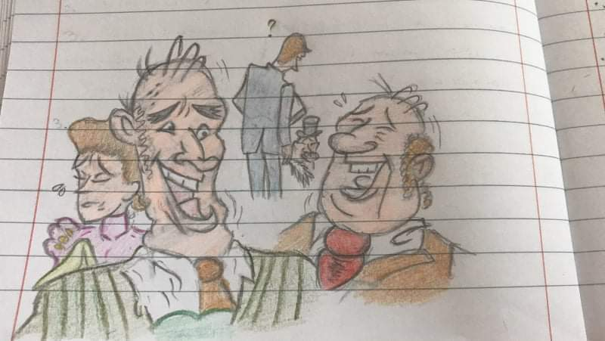
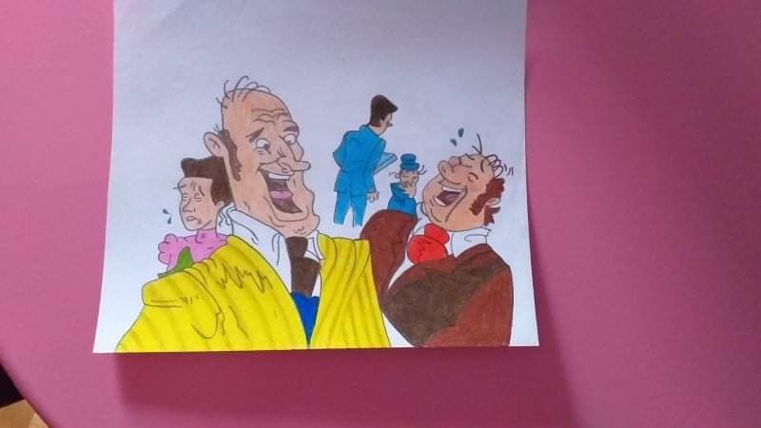
Ученички радови
Строфа/слоган
Зло да примети свако може,
добро да угледа ретко ко.
Изаћи треба из своје коже
и погледати слику широко.
До идеалних земаља се тешко долази,
али са малим таласима чамац на пут полази,
Важна је плима и осека исто,
Да море не би било мртво, већ чисто.

Slide 9
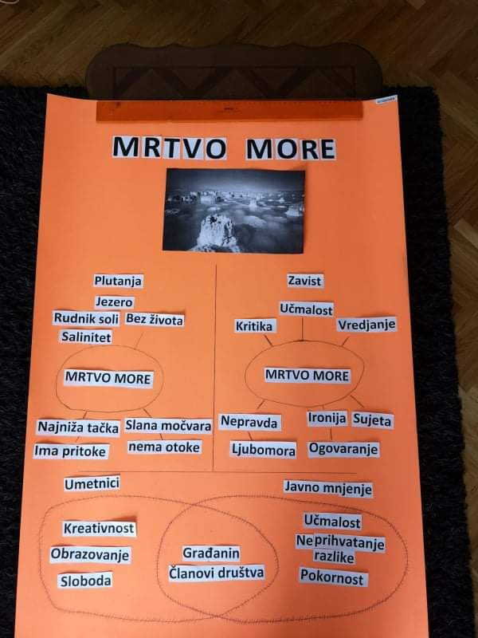
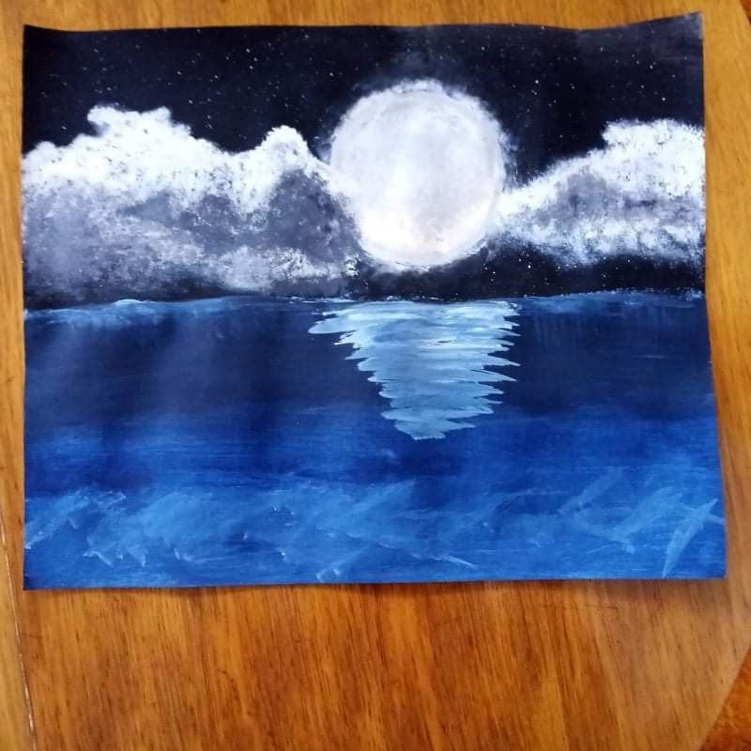
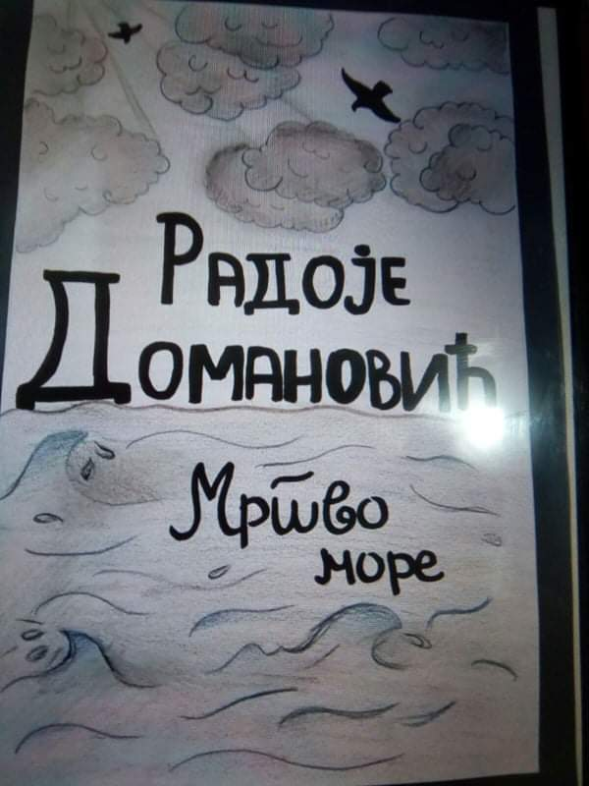

Slide 10
Завршни део часа
Онлајн квиз:
Ученици су решавали задатке из квиза, претходно прочитавши наставникова упутства. У стриму учионице дискутовали су о решењима, образлагали своје одговоре, допуњавали једни друге, међусобно се помагали објашњењима.
Анкета за учење о процени часа и сопственог рада и напредовања.
Ученици су попунили анкету и доставили је наставнику.

